Slide 1
Sort Algorithm
Prepared by BYT3

Slide 2
Mövzular
What is Sort Algorithm?
Selection Sort
Bubble Sort
Insertion Sort
Merge Sort
Quick Sort
Heap Sort

Slide 3
Sort Algorithm
Çeşidləmə Alqoritmi elementlərdəki müqayisə operatoruna uyğun olaraq verilmiş massivi və ya elementlər siyahısını yenidən təşkil etmək üçün istifadə olunur. Müqayisə operatoru müvafiq məlumat strukturunda elementlərin yeni sırasını təyin etmək üçün istifadə olunur. Fərqli alqoritmlər müxtəlif növ məlumat və ssenarilər üçün optimallaşdırılıb, sürət, yaddaş istifadəsi və mürəkkəblik arasında fərqliliklər təklif edir.

Slide 4
Selection Sort
Seçmə Çeşidləmə müqayisə əsaslı çeşidləmə alqoritmidir. O, çeşidlənməmiş hissədən ən kiçik (və ya ən böyük) elementi təkrar-təkrar seçmək və onu birinci çeşidlənməmiş elementlə əvəz etməklə massivi çeşidləyir. Bu proses bütün massiv sıralanana qədər davam edir.

Slide 5
Selection Sort Algorithm:
Selection Sort alqoritminin addımları:
İlkin mövqe kimi ilk elementdən başlayın.
Massivin çeşidlənməmiş hissəsində ən kiçik elementi tapın.
Bu ən kiçik elementi ilk çeşidlənməmiş elementlə dəyişdirin.
Sıralanmış hissənin sərhədini bir element irəli aparın.
Bütün massiv çeşidlənənə qədər qalan çeşidlənməmiş elementlər üçün 2-4 addımları təkrarlayın.

Slide 6
Animation

Slide 7
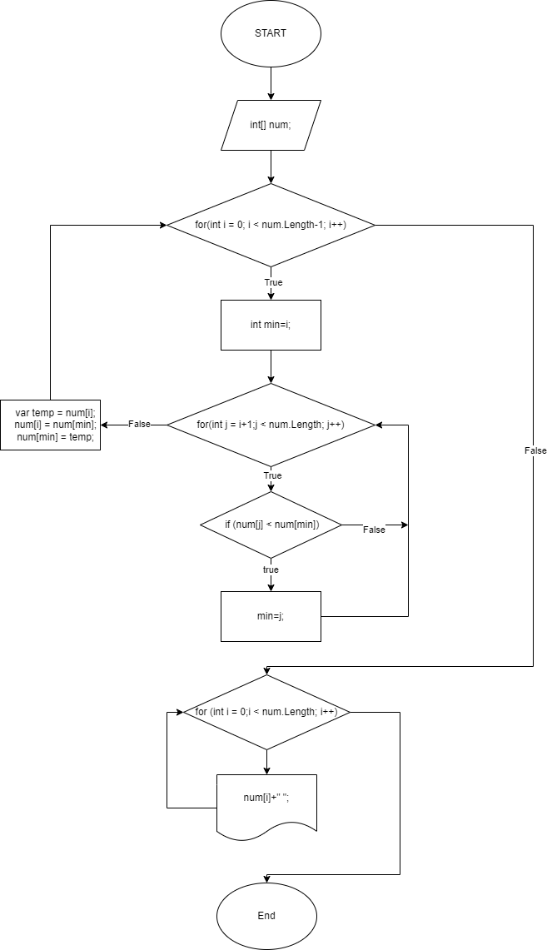
Selection Sort Flowchart

Slide 8
Selection Sort Code in C#
int[] num = { 12, 3, 56, 8, 24, 6, 89 };
for (int i = 0; i < num.Length-1; i++)
{
int min = i;
for (int j = i+1;j < num.Length; j++)
{
if (num[j] < num[min])
{
min = j;
}
}
var temp = num[i];
num[i] = num[min];
num[min] = temp;
}
for (int i = 0;i < num.Length; i++)
{
Console.Write(num[i]+" ");
}

Slide 9
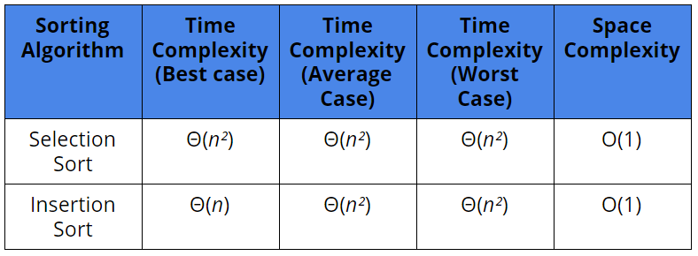

Slide 10

Bubble Sort
Alqoritmi
Bubble Sort sadə sıralama alqoritmidir. O, massivdəki qonşu elementləri bir-biri ilə müqayisə edərək onların sıralanmasını təmin edir. Bu alqoritm hər dövrədə ən böyük elementi massivdə ən sona doğru göndərir və yerini tapır.

Slide 11
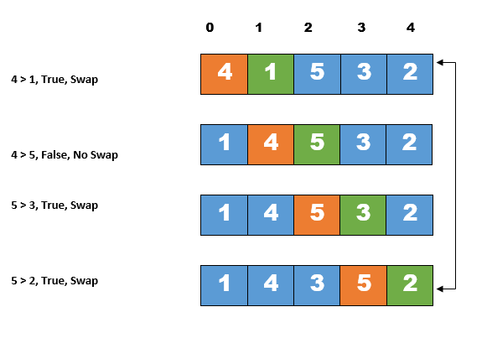
Bubble Sort-un xüsusiyyətləri və Zaman Mürəkkəbliyi
1.ZAMAN MÜRƏKKƏBLIYI
Ən pis və orta hal: O(n²), çünki hər element başqa elementlə müqayisə edilir.
Ən yaxşı hal: O(n), əgər massiv artıq sıralıdırsa, alqoritm keçidlər zamanı heç bir dəyişiklik etməyəcək.
2.XÜSUSIYYƏTLƏRI
Sadədir, başa düşülməsi və yazılması asandır.
Stabildir, yəni eyni dəyərə malik elementlər sıralama zamanı yer dəyişmir.
Kiçik massivlər üçün işləyə bilsə də, böyük massivlər üçün çox səmərəli deyil (O(n²) mürəkkəbliyi səbəbindən).
Gündem Sayfasına Geri Dön

Slide 12
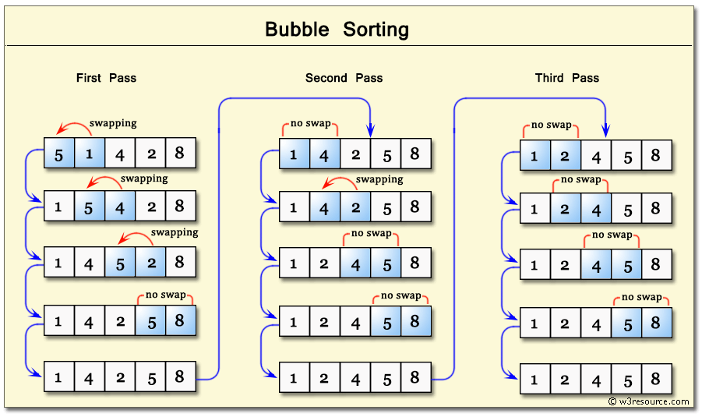
Nümunə

Slide 13
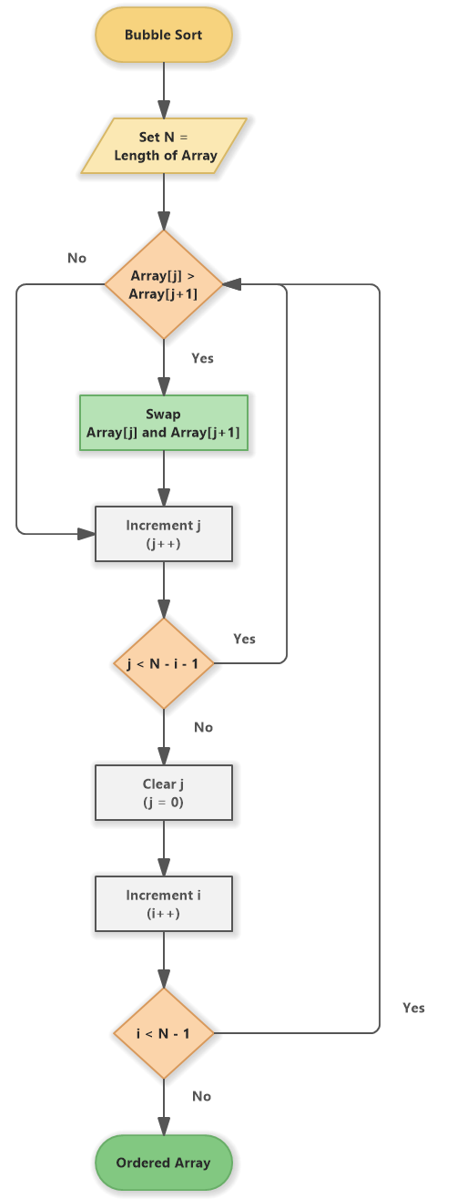
Bubble Sort Flowchart

Slide 14
Insertion Sort
Insertion sort (daxiletmə ilə sıralama) sadə və effektiv sıralama alqoritmlərindən biridir. Bu alqoritm, siyahını bir neçə addımda sıralayaraq işləyir. Prinsipcə, kart oyununda kartları əl ilə sıralamağa bənzəyir: hər dəfə yeni bir kart götürülür və bu kart düzgün yerinə daxil edilir.

Slide 15
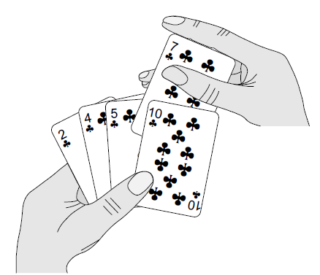
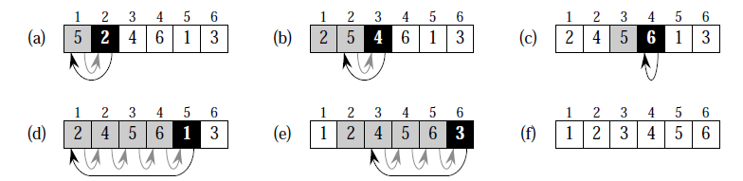
Insertion Sort
Notes:
15

Slide 16
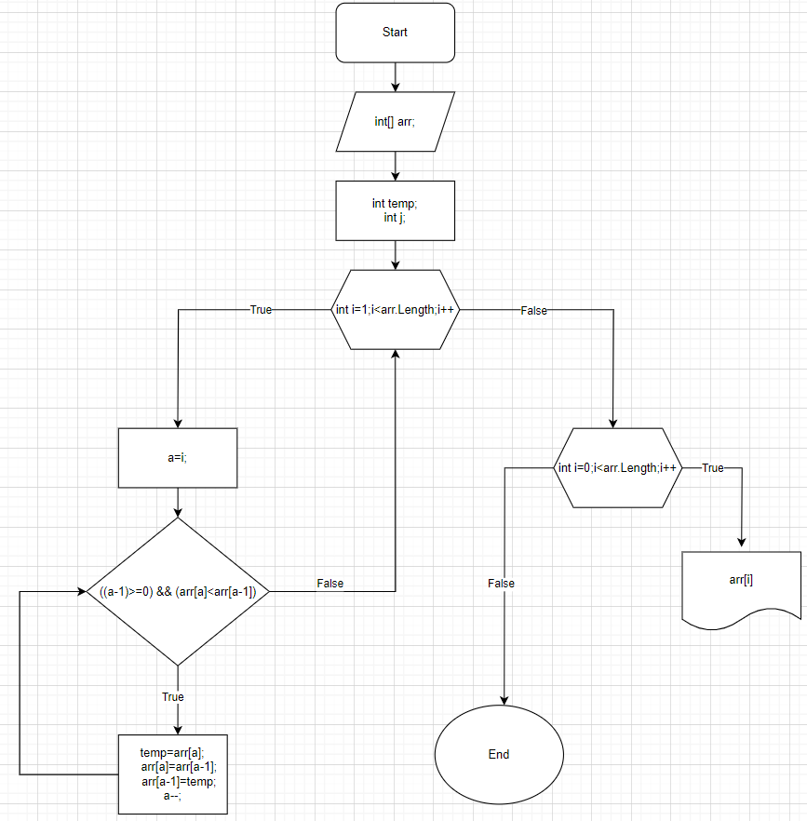
Insertion Sort Flowchart

Slide 17
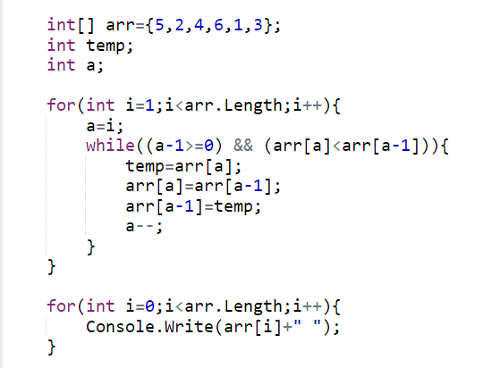
Insertion Sort Code in C#

Slide 19
Merge Sort
Merge Sort çeşidləmə üçün istifadə edilən böl və fəth alqoritmidir. Massivi daha kiçik alt massivlərə bölür, çeşidləyir və sonra onları yenidən birləşdirir. Bu, xüsusilə böyük verilənlər dəstləri üçün effektivdir və O(n log n) zaman mürəkkəbliyinə zəmanət verir.

Slide 20
Addım-addım proses:
Bölün:
Hər bir alt massivdə bir element olana qədər massiv iki yarıya bölünür
Bu bölgü rekursiv şəkildə davam edir
Fəth et (birləşdir): massivlər bölündükdən sonra birləşmə prosesi başlayır
İki çeşidlənmiş alt massiv çeşidlənmiş şəkildə birləşir.
Birləşdirin: Birləşmə prosesi bütün alt massivlər yenidən bir sıralanmış massivdə birləşdirilənə qədər davam edir.

Slide 21
Merge sort üstünlükləri və mənfi cəhətləri
Stabil çeşidləmə: Bərabər düymələrlə qeydlərin nisbi sırasını qoruyur.
Ardıcıl Performans: Daxil edilmiş məlumatlardan asılı olmayaraq həmişə O(n log n) vaxtında işləyir.
Böyük verilənlər dəstləri ilə yaxşı işləyir: Əlaqədar siyahıları çeşidləmək üçün effektivdir və xarici çeşidləmə üçün optimallaşdırıla bilər.
Əlavə boşluq: massivin ölçüsünə mütənasib əlavə yer tələb edir.
Not In-Place: O, massivi yerində çeşidləyə bilməz, çünki birləşmə üçün əlavə massivlər tələb olunur.

Slide 22
Time Complexity
Best Case: O(n log n)
Average Case: O(n log n)
Worst Case: O(n log n)
Loqarifmik amil massivin bölünməsindən, xətti amil isə massivlərin birləşməsindən əldə edilir.

Slide 23
Misal :
array: [38, 27, 43, 3, 9, 82, 10]
Bölün: Massivi iki yarıya bölün
Left: [38, 27, 43]
Right: [3, 9, 82, 10]
Further Division:
Left: [38], [27, 43]
Split [27, 43] into [27], [43]
Right: [3, 9], [82, 10]Split [3, 9] into [3] [9]
Split [82, 10] into [82], [10]
Merging:Merge [27] and [43] into [27, 43]
Merge [38] and [27, 43] into [27, 38, 43]
Merge [3] and [9] into [3, 9]
Merge [82] and [10] into [10, 82]
Finally, merge [27, 38, 43] and [3, 9, 10, 82] into [3, 9, 10, 27, 38, 43, 82]

Slide 24
Quick Sort
C#-da Quick Sort alqoritmi, elementləri bir pivot (dayaq) seçərək, onun ətrafında sıraya qoymaqla işləyir. Pivot-dan kiçik elementlər solda, böyük elementlər isə sağda yerləşdirilir. Sonra sol və sağ hissələr üçün eyni qayda ilə təkrarlanır.

Slide 25
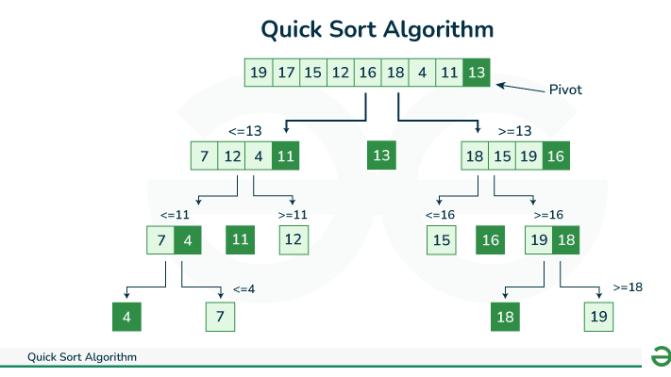

Slide 26
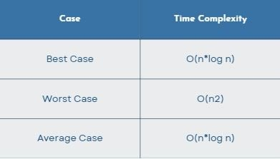
Ən yaxşı hal (Best case):
Vaxt mürəkkəbliyi: O(n log n)
Bu hal o zaman baş verir ki, pivot hər dəfə siyahını təxminən iki bərabər hissəyə bölür. Siyahının hər dəfə yarıya bölünməsi alqoritmin sürətini artırır.
Məsələn, əgər siyahı həmişə yarıya bölünsə, hər səviyyədə təxminən log n dərinliyində bölmələr aparılacaq, və hər səviyyədə təxminən n əməliyyat yerinə yetiriləcək. Orta hal (Average case):
Vaxt mürəkkəbliyi: O(n log n)
Pivot təsadüfi seçilirsə və orta hesabla siyahı balanslı şəkildə bölünürsə, orta mürəkkəblik də ən yaxşı hal kimi O(n log n) olur.

Slide 27
Ən pis hal (Worst case):
Vaxt mürəkkəbliyi: O(n^2)
Bu hal o zaman baş verir ki, pivot ən pis şəkildə seçilir, yəni pivot siyahının ən kiçik və ya ən böyük elementi olur. Bu halda, siyahı hər dəfə yalnız bir elementlə bölünür, və hər bölünmədə n əməliyyat aparılır.
Ən pis hal sıraya qoyulmuş (və ya tərs sıraya qoyulmuş) massivlə işlənildikdə baş verə bilər, çünki pivot siyahının bir ucunu təmsil edir və effektiv bölünmə baş vermir.
Pivot seçimi:
Ən pis halın qarşısını almaq üçün, pivotun seçimi çox vacibdir. Tez-tez pivot kimi ortanca elementi və ya təsadüfi bir elementi seçmək alqoritmin performansını yaxşılaşdırır.

Slide 28
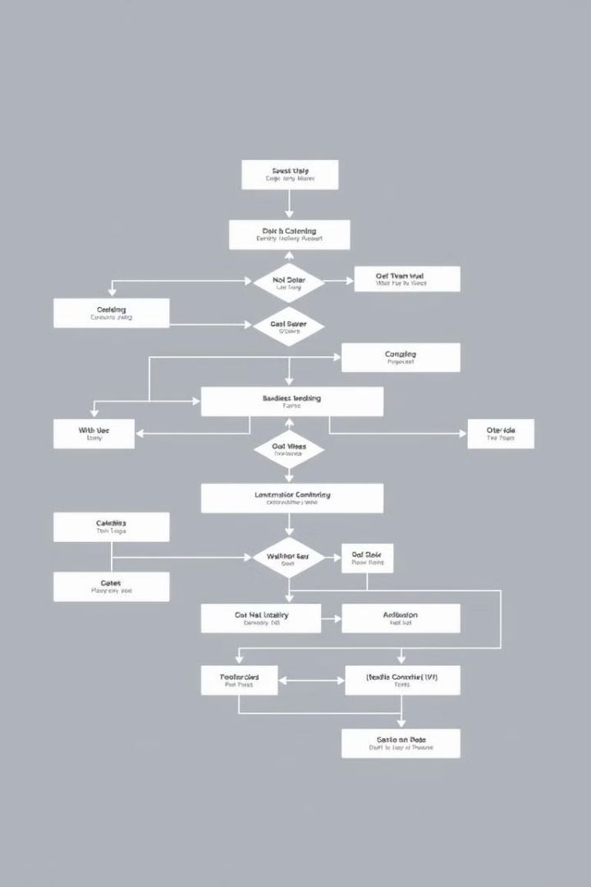
Heap Sort Algorithm
Heap Sort, massivi artan və ya azalan qaydada çeşidləmək üçün yığın məlumat strukturundan istifadə edən güclü və səmərəli müqayisəyə əsaslanan çeşidləmə alqoritmidir. Böyük məlumat dəstlərini asanlıqla idarə etmək qabiliyyəti ilə tanınır və vaxt mürəkkəbliyi və məkan səmərəliliyinə görə müxtəlif tətbiqlərdə geniş istifadə olunur.

Slide 29
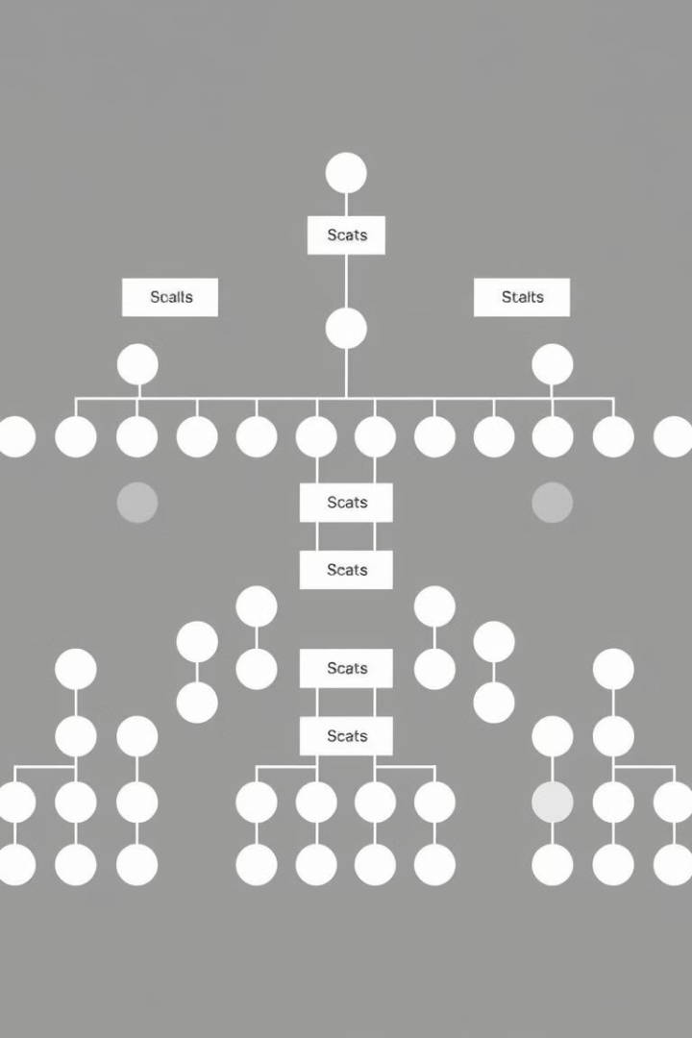
Heap Data Strukturlunu anlamaq
Tam İkili Ağac (Complete Binary Tree)
Heap, hər bir qovşağın öz uşaqlarından böyük və ya bərabər (və ya ondan kiçik və ya bərabər) olduğu yığın xassəsini təmin edən xüsusi ağac əsaslı məlumat strukturudur.
Effektiv Əməliyyatlar
Heaps sürətli daxil etməyə, kök elementin silinməsinə və maksimum (və ya minimum) elementə daxil olmağa imkan verən prioritet növbə ADT-nin səmərəli icrasını təmin edir.
Yaddaş təmsili (Memory Representation)
Heaps tez-tez massivdən istifadə etməklə həyata keçirilir, burada i indeksindəki düyünün sol və sağ uşağı müvafiq olaraq 2i+1 və 2i+2 indekslərindədir.

Slide 30
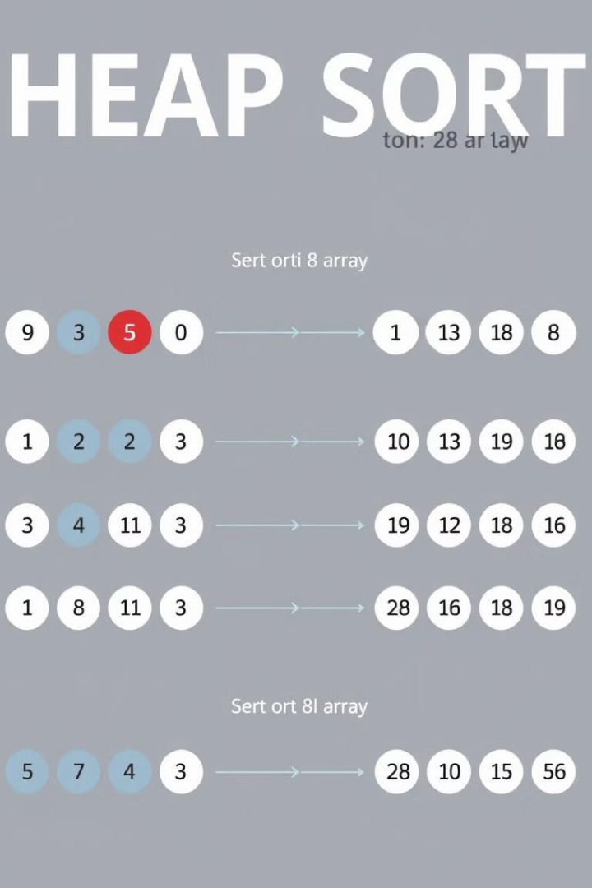
Heap Sortunun İcrası və Vaxt Mürəkkəbliyi
Heap qurmaq
Giriş massivi əvvəlcə ikili yığına çevrilir, burada kök node ən böyük (və ya ən kiçik) elementdir.
Extract Max
Kök elementi (maksimum dəyər) sonra dəfələrlə çıxarılır və çeşidlənmiş massivin sonunda yerləşdirilir.
Heapify
Hər çıxarışdan sonra yığın xassəsini saxlamaq üçün qalan elementləri yenidən təşkil etməklə yığın bərpa edilir.
Heap Sort O(n log n) zaman mürəkkəbliyinə malikdir və bu, onu böyük verilənlər dəstlərinin çeşidlənməsi üçün səmərəli seçim edir. Onun kosmik mürəkkəbliyi O(1)-dir, çünki o, əlavə yaddaş tələb etmədən yerində həyata keçirilə bilər.

